Slide 1
Stowarzyszenie Edukacyjne im. Julianny Junosza-Szaniawskiej zd. Oberländer.
Branice 22 października 2022

Slide 2
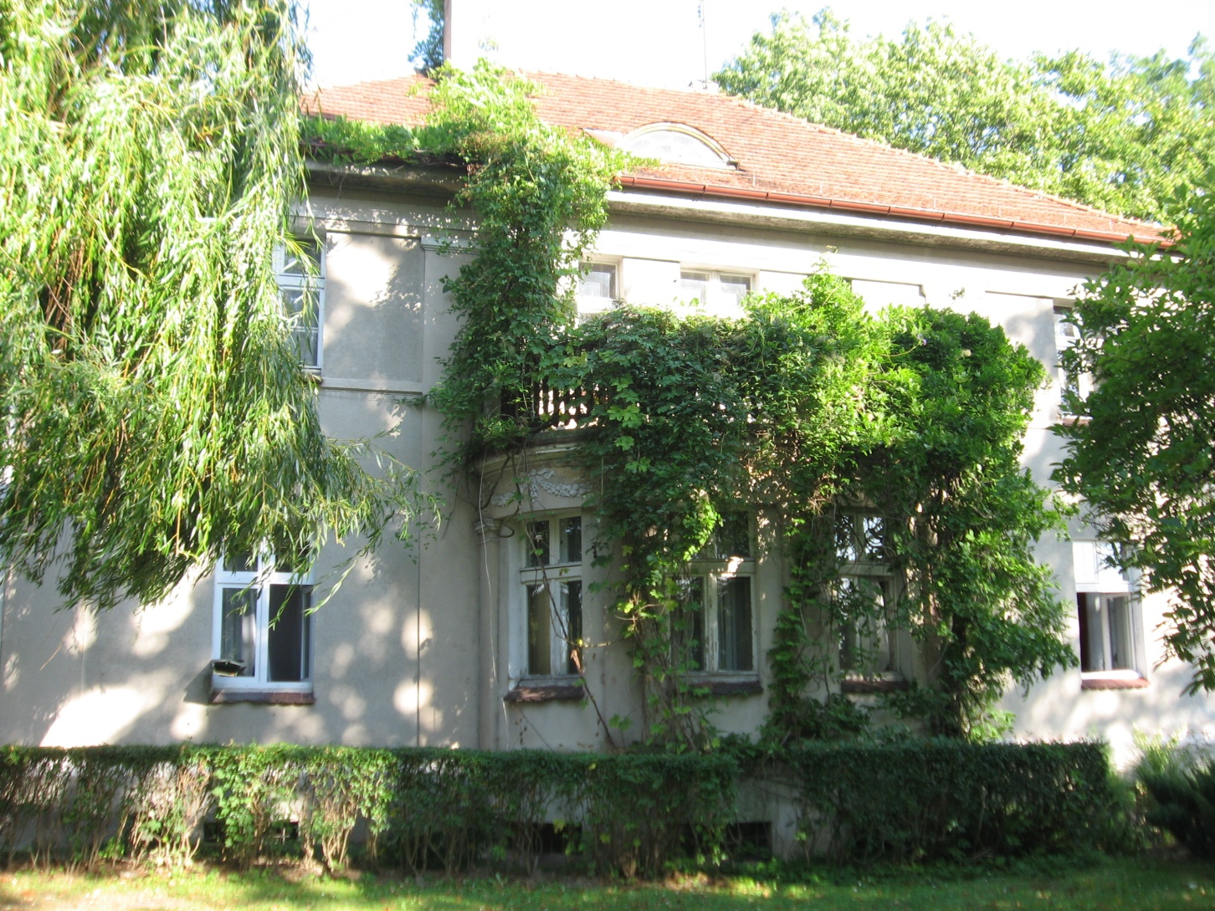

Tu spędziliśmy ponad 50 lat
Dom
Szpital

Slide 3
Dla upamiętnienia znakomitej Osoby - Julianny Junosza-Szaniawskiej („Isi”, „Szani”) z domu Oberländer, my jej dzieci i wnuki łącznie z naszymi rodzinami tworzymy Stowarzyszenie jej imienia.
Celem Stowarzyszenia jest ufundowanie stypendium dla dziecka ze Szkoły Podstawowej w Branicach na czas nauki w gimnazjum i liceum.

Slide 4
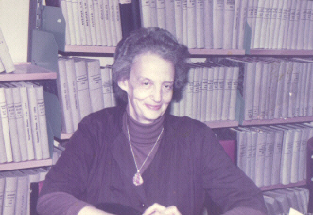

Slide 5
Warszawa 26.12.2005r.
Uchwała nr 1
Stowarzyszenia Edukacyjnego im. Julianny Junosza-Szaniawskiej zd. Oberländer.
Powołuje się z dniem dzisiejszym Stowarzyszenie Edukacyjne im. Julianny Junosza-Szaniawskiej
zd. Oberländer nadając mu statut, który stanowi załącznik nr 1 do Uchwały.
Zatwierdza się „Regulamin” przyznawania stypendium im. Julianny Junosza-Szaniawskiej
zd. Oberländer, który stanowi załącznik nr 2 do Uchwały.
Członkowie założyciele
Antoni Junosza-Szaniawski zam. Branice ul. Szpitalna 2/1
Ewa Junosza-Szaniawska zam. Branice ul. Szpitalna 2/1
Krystyna Junosza-Szaniawska zam. Warszawa ul. Krasińskiego 38b/5
Agnieszka Szaniawska- Bartnicka zam. Warszawa ul. Radna 17/9
Maciej Bartnicki zam. Warszawa ul. Radna 17/9
Mikołaj Junosza-Szaniawski zam. Anin ul. Północna 15H
Marta Junosza-Szaniawska zam. Anin ul. Północna 15H
Maria Szaniawska-Thiel zam. Warszawa ul. Narbutta 26/6a
Stanisław Thiel zam. Warszawa ul. Narbutta 26/6a

Slide 6
Statut Stowarzyszenia
Celem Stowarzyszenia jest ufundowanie stypendium dla dziecka z niezamożnej rodziny, uczęszczającego do ostatniej klasy Szkoły Podstawowej w Branicach, które umożliwi mu naukę w gimnazjum i liceum.
Fundusze na swoją działalność Stowarzyszenie uzyskuje ze składek członkowskich

Slide 7
Regulamin stypendium
Do konkursu, o którym mowa w art.2 p 1 może przystąpić dziecko, które spełni następujące warunki:
otrzyma pisemną zgodę rodziców na pobieranie stypendium.
przedstawi zaświadczenie wydane przez wychowawcę klasy lub Dyrektora szkoły, że pochodzi z niezamożnej rodziny a dzięki stypendium będzie mogło kontynuować naukę.
zapozna się z „Regulaminem stypendium” i złoży oświadczenie, że zna jego treść oraz będzie przestrzegać jego warunków.
przedstawi do dnia 31 maja pisemną pracę na dowolny temat związany z regionem swego zamieszkania (preferowane są prace pisane na maszynie lub komputerze, najlepiej na dyskietce w edytorze Word). Prace te będzie przyjmować w szkole pani mgr Teresa Mańkiewicz-Czyszczoń.
przystąpi do rozmowy kwalifikacyjnej w ustalonym terminie, którą przeprowadzi Rada Stypendialna.
przedstawi świadectwo ukończenia szkoły podstawowej ze średnią ocen nie niższą niż 4,0

Slide 8
Rada stypendialna
Składa się z czterech osób: dwóch wyznaczonych przez Stowarzyszenie (w tym Przewodniczący Rady), jednej wyznaczonej przez Dyrekcję Szkoły Podstawowej w Branicach – po uzgodnieniu z Rodziną fundatorów i jednej wyznaczonej przez Dyrekcję Banku Spółdzielczego w Branicach – po uzgodnieniu z Rodziną .
Rada rozstrzyga w konkursie o przyznaniu stypendium, corocznie decyduje o dalszym jego przyznawaniu a także o wstrzymaniu jego przyznawania lub obniżeniu jego wysokości. Może także decydować o podwyższeniu stypendium lub przyznaniu
nowego stypendium w zależności od możliwości finansowych.
Za udział w pracach Rady nie przysługuje wynagrodzenie.

Slide 9
Warunki do spełnienia przez stypendystę
Beneficjant stypendium musi spełnić w ciągu całego okresu jego pobierania następujące warunki:
uzyskać w każdym semestrze średnią ze wszystkich przedmiotów nie mniejszą niż 4
uzyskać ze sprawowania ocenę nie gorszą niż „dobra”.
przedstawić Radzie Stypendialnej raz w roku, najpóźniej do dnia 31 maja esej na dowolny temat dotyczący regionu swego zamieszkania
wziąć udział w dowolnej akcji społecznej (lub zorganizować taką akcję) i przedstawić w terminie jak w pkt 1. c) poświadczenie ze Szkoły , Gminy lub organizacji pozarządowej np. „Caritas”

Slide 10
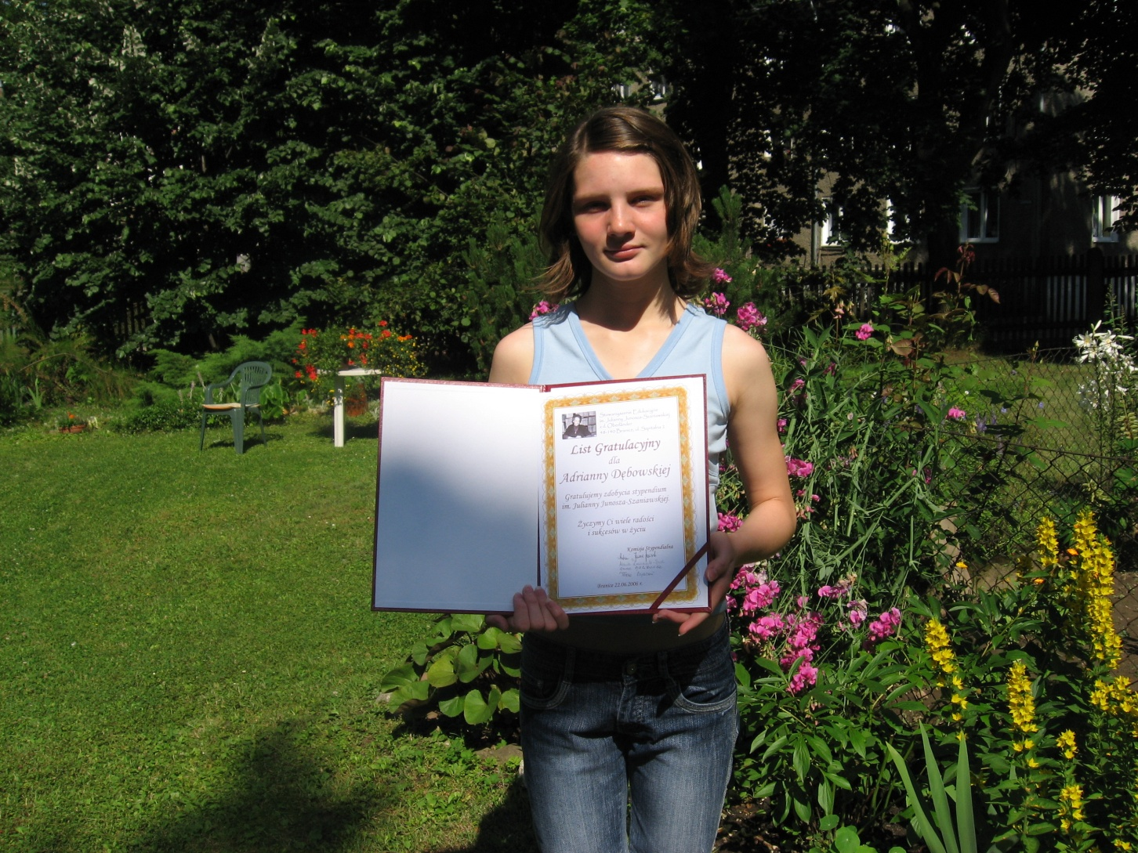
Pierwszy konkurs 2006 wygrała Adriana.

Slide 11
Kolejni stypendyści
Adriana Dębowska 1.09.2006 - 30.06.2010
Marzena Wróblewska 1.09.2008 – 30.06.2009
Kamila Pączko 1.09.2009 – 31.08.2014
Daniel Szponder 1.09.2012 – 1.08.2017
Emilia Ciastoń 1.09.2014 - 31.08.2020
Miłosz Walecki 1.09.2016 – 30.06.2021
Marcelina Waleriańczyk 1.09.2018 – do nadal
Maciej Dereń 1.03.2022 – do nadal
Dżesika Pączko 1.03.2022 – do nadal

Slide 12
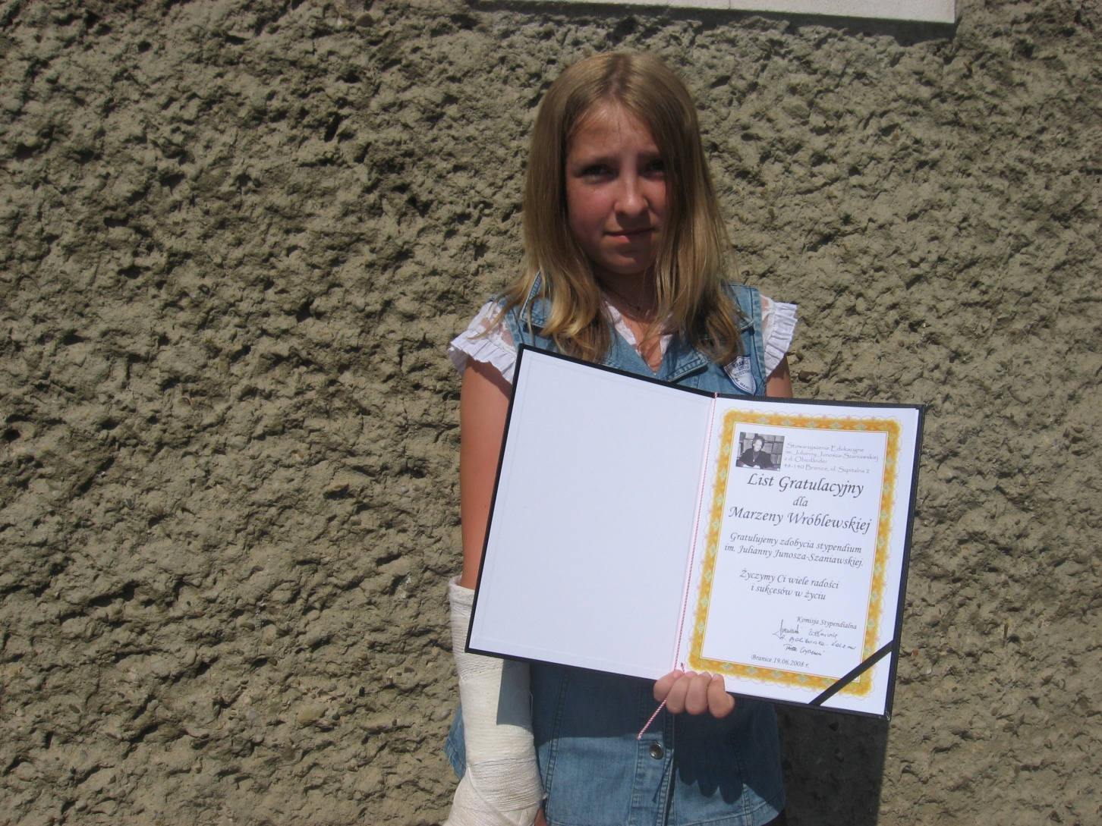
Marzena Wróblewska

Slide 13
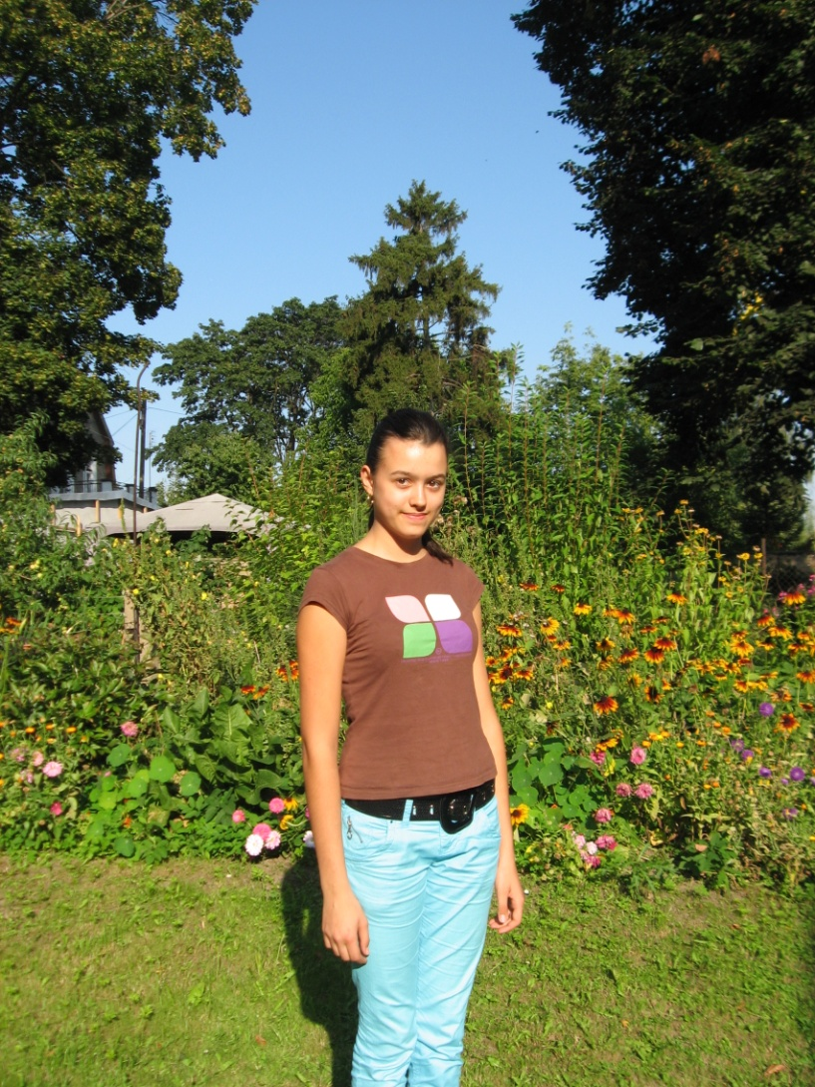
Kamila Pączko

Slide 14
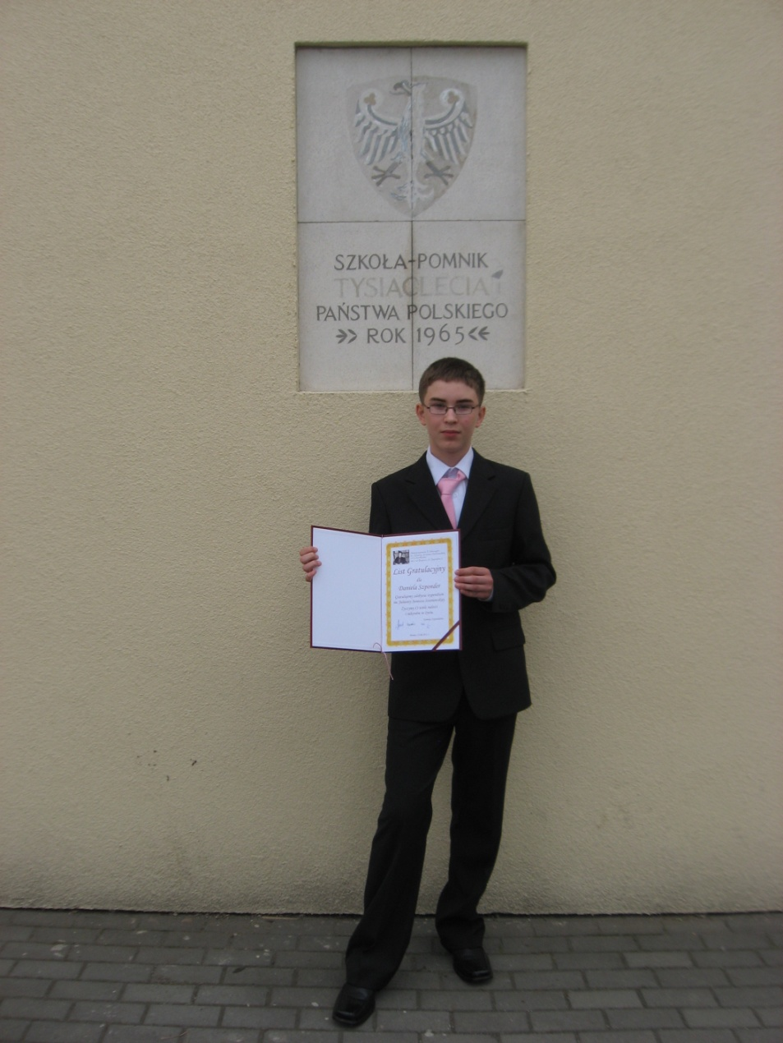
Daniel Szponder

Slide 15
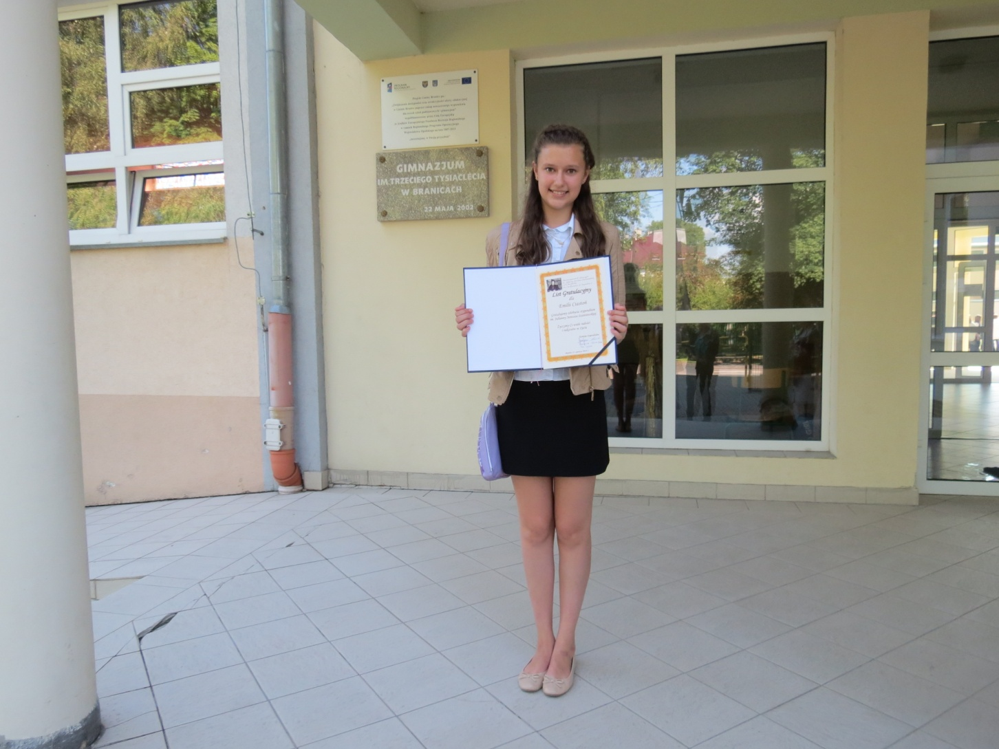
Emilia Ciastoń

Slide 16
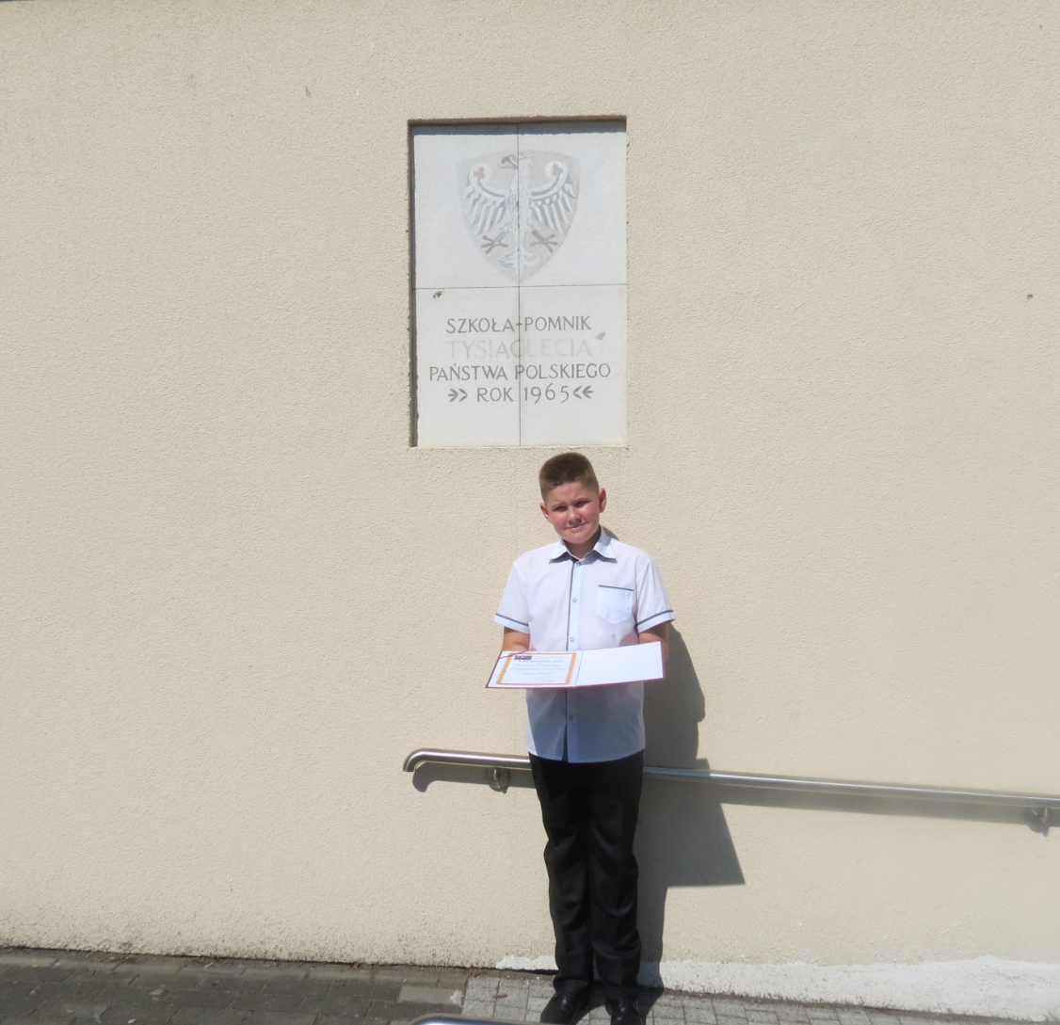
Miłosz Walecki

Slide 17
Przykłady prac społecznych stypendystów.
Udział w Autorskim Teatrze Młodzieżowym i organizacja Ogólnopolskiego Dnia Szkoły bez Przemocy.
Udział w zespole wokalno-instrumentalnym „Sweet Girls” działającym przy Zespole Gimnazjalno-Szkolnym w Branicach.
Udział w zbiórce żywności i praca w Stowarzyszeniu „Ziarenko” prowadzącego świetlicę dla dzieci.
Zorganizowanie w szkole akcji charytatywnej: „Zwierzęta też mają urodziny” i zebranie karmy dla bezdomnych zwierząt w schronisku.,
Udział w Świątecznej zbiórce żywności w dniach 2-4 grudnia 2011r. organizowanej przez Federację Polskich Banków Żywności
Zorganizowanie sprzątania wokół terenu swojej szkoły
Zbiórka karmy dla zwierząt zakupionej z pieniędzy, których organizator akcji i kilkoro kolegów ze szkoły nie wydało na chipsy itp. przyjemności. Karmę przekazano na rzecz schroniska dla bezdomnych zwierząt w Raciborzu.

Slide 18
Przykładowe tytuły prac konkursowych i rocznych pisanych przez stypendystów

Slide 19
Kappl 5.03.2008r.
Palenie tytoniu i picie alkoholu (przez stypendystę poniżej 18 roku życia) a także używanie narkotyków i konflikt z prawem mogą być podstawą cofnięcia stypendium. Decyzję w tej sprawie podejmuje Rada Stypendialna.(w głosowaniu jednogłośnie)

Slide 20
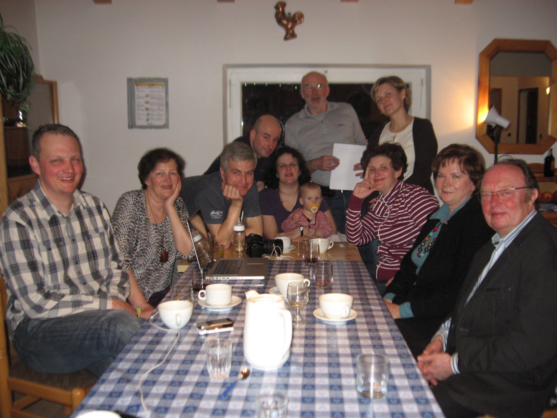
Moena 8.03.2011r.

Slide 21
Gerlosberg 6.03.2012r.
Marek Jaworski zgłosił wniosek by następne Walne Zebranie odbyło się we Włoszech a nie w Austrii, co spotkało się z powszechnym aplauzem.

Slide 22
Schnapplhof, Kirchberg in Tirol 23.01.2018r.
Uchwała o zmianie regulaminu w związku z reformą szkolnictwa.
Uchwały w sprawie dalszego funkcjonowania Stowarzyszenia po wyprowadzce sponsorów z Branic nie podjęto. Postanowiono natomiast zorganizować w Branicach w miesiącu czerwcu 2018r. spotkanie z byłymi stypendystami z udziałem sponsorów celem rozpoznania sytuacji odnośnie dalszego funkcjonowania Stowarzyszenia.

Slide 23
Finanse Stowarzyszenia
W sumie ze składek członkowskich uzbierało się od 2006 roku ponad 200 000 złotych.
Na koncie Stowarzyszenia na dzień 31.01.2018 r. znajdowały się następujące pozycje:
gotówka na koncie…………………………. 4 100,00
lokaty na koncie: Getinbank……….. 107 224,81 razem: 111 324,81
Aktualnie wypłacane są 2 stypendia po 500zł i jedno 400zł, razem 1400zł miesięcznie
Miesięczne składki to ok. 950zł miesięcznie + jednorazowe wpłaty

Slide 24
Koniec

